Slide 1
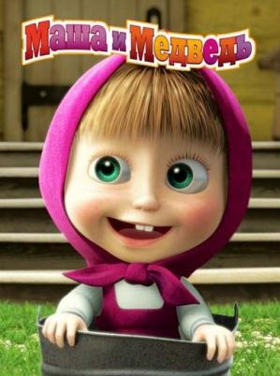
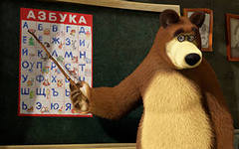
АЗБУКА ПРОФЕССИЙ
Notes:
1. Дети, что делает Миша?
2. Он чинит коляску. Миша – автомеханик.
3. Автомеханик – человек, который чинит механизмы и машины.

Slide 2
автомеханик
А а
Notes:
1. Дети, что делает Миша?
2. Он чинит коляску. Миша – автомеханик.
3. Автомеханик – человек, который чинит механизмы и машины.

Slide 3
биолог
Б б
Notes:
1. Что разглядывает Маша? Бабочку на цветке!
2. Здесь Маша биолог.
3. Биолог изучает растения и животных.

Slide 4
врач
В в
Notes:
1. А почему у Маши здесь шапочка с красным крестом?
2. Да, Маша врач.
3. Врач – специалист, который лечит людей.

Slide 5
железнодорожник
Ж ж
Notes:
1. А что же делает Маша? Маша переключает стрелки на железной дороге
2. Маша работает железнодорожником.
3. Железнодорожник работает на железнодорожном транспорте.

Slide 6
инженер
И и
Notes:
1. Чем занят Миша?
2. Миша изучает схему-чертеж. В руке у него гаечный ключ. Потому что Миша здесь инженер.
3. Инженеры работают с чертежами машин и зданий.

Slide 7
космонавт
К к
Notes:
1. На кого здесь похожа Маша? Как-будто бы Маша летит в скафандре.
2. Маша похожа на космонавта.
3. Космонавт – человек, который летает в космос.

Slide 8
маляр
М м
Notes:
1. А что Маша с другом держат в руках? Что перед ними? Кисти, банки.
2. Здесь они маляры.
3. Маляр занимается окраской зданий и предметов.

Slide 9
няня
Н н
Notes:
1. Что здесь делает свинка? Везет Машу в колясочке.
2. Свинка няня.
3. Няня смотрит за детьми, пока родители работают.

Slide 10
официант
О о
Notes:
1. Что позади Маши? Что Маша сделала?
2. Маша накрыла стол. Маша сделала это как официант.
3. Официант обслуживает посетителей в ресторанах и кафе.

Slide 11
повар
П п
Notes:
1. Что делает Маша?
2. Маша варит кашу. Она повар.
3. Повар готовит пищу.

Slide 12
рыбак
Р р
Notes:
1. Чем занимается Миша?
2. Миша ловит рыбу. Он рыбак.
3. Рыбак – человек, занимающийся ловлей рыбы.

Slide 13
столяр
С с
Notes:
1. Что у Маши в руках? Молоток! И другие столярные инструменты рядом.
2. Маша столяр.
3. Столяр – мастер, изготавливающий изделия из дерева.

Slide 14
трубач
Т т
Notes:
1. Что у Маши в руках? Музыкальный инструмент труба.
2. Она трубач.
3. Трубач – музыкант, играющий на трубе.

Slide 15
учитель
У у
Notes:
1. Что делают наши друзья? Миша за большим столом, Маша за партой.
2. Это школа. Миша учитель.
3. Учитель учит детей.

Slide 16
фигурист
Ф ф
Notes:
1. Ребята, что это компания делает так весело?
2. Они фигуристы.
3. Фигурист – спортсмен, который катается на льду на коньках.

Slide 17
художник
Х х
Notes:
1. Что у Маши в руке? Что перед ней? Она рисует.
2. Она художник.
3. Художник – человек, который пишет картины.

Slide 18
циркач
Ц ц
Notes:
1. Что делает Маша?
2. Она показывает фокус как в цирке.
3. Циркач – артист цирка.

Slide 19
швея
Ш ш
Notes:
1. Чем занимается Миша?
2. Он шьет.
3. Швея занимается изготовлением одежды.

Slide 20
экскурсовод
Э э
Notes:
1. Что Маша делает? Маша что-то рассказывает зайцам.
2. Она ведет экскурсию для зайчиков.
3. Экскурсовод проводит экскурсии, например в музеях.

